Slide 2
LIMPIEZA AMBIENTAL
Módulo técnico del WASH FIT
Añadir fecha y ubicación
Notes:
Introduce yourself if you have not already, and make sure you insert the date and location to the slide before you start

Slide 3
Objetivos de aprendizaje
Al final de esta sesión, los participantes:
Serán capaces de comunicar la trascendencia de adoptar un enfoque estructurado en lo que respecta a la limpieza en aras de la seguridad del entorno sanitario
Sabrán por qué es importante limpiar los entornos sanitarios
Podrán explicar las mejores prácticas institucionales en relación con la limpieza
Podrán describir a grandes rasgos los vínculos entre las mejores prácticas de limpieza y los indicadores del WASH FIT
Conocerán cuáles son los productos, recursos, procesos, suministros y equipos fundamentales para limpiar y desinfectar de manera eficaz y segura
Discusión en grupo
Trabajo
en grupo
Presten atención a estos iconos
Relacionado con la resiliencia
climática
Notes:
READ SLIDE and pause to make eye contact and make sure participants are clear on the outline of this module and what they will learn.

Slide 4
¿Qué entienden por
entorno seguro y
limpio?
Notes:
READ THE QUESTION
NOTE FOR TRAINER: Take just a few moments to ask the participants this warm up question – ask them to shout our their thoughts (there are no right or wrong answers)

Slide 5
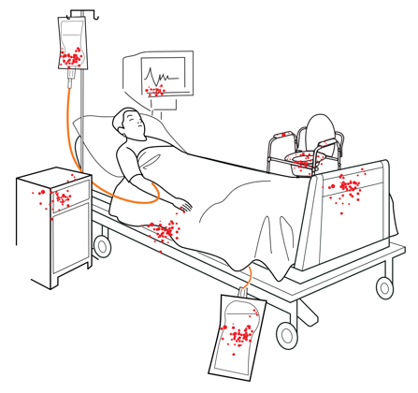
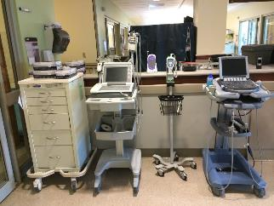
Introducción: la importancia de limpiar (1)
La limpieza y la desinfección (cuando son necesarias, en función del riesgo) de las superficies del entorno y (lo que se denomina) el equipo no esencial de atención al paciente consigue que el entorno sanitario resulte seguro para los usuarios, los trabajadores y el resto de personas.
El equipo no esencial de atención al paciente plantea un riesgo porque:
entra en contacto con la piel sana (de los pacientes); o
(los trabajadores sanitarios, sobre todo) lo tocan con las manos al prestar asistencia sanitaria
Las superficies del entorno entrañan menos riesgos, pero también se contaminan
Notes:
READ THE SLIDE
SAY:
Examples of non critical patient care equipment in a clinical setting include:
IV poles, blood pressure monitors, stethoscopes, mobile computers and workstations, incubators, wheelchairs.
Environmental surfaces include:
Tables, chairs, bedrails, light switches, floors, and at times walls.
other interventions/tasks that use equipment that breaches the skin and will then come into contact with mucous membranes or body fluids poses a higher risk than those already listed, but should be managed by clinical staff and those who are experienced in disinfection and sterilization procedures for these specific health care items (WHO guidance exists on this but is not covered in this module)
NOTE FOR TRAINER:
It might be prudent to stop and take questions at this point to be sure people are clear on these terms and the items the rest of this module relates to in day to day practice, as associated with WASH

Slide 6
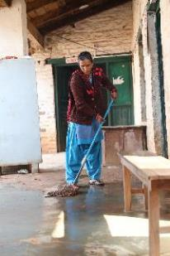
Trabajo en equipo
La importancia de limpiar (2)
10 min.
Pregunta: En el contexto sanitario, ¿cómo se contaminan las superficies del entorno y los objetos no esenciales y pasan a suponer un riesgo para la salud?
Comenten estas preguntas en grupos reducidos:
¿Dónde podrían vivir los microorganismos dañinos (bacterias)?
¿Qué “método” emplean los microorganismos que podrían resultar dañinos para moverse desde esos lugares?
¿Quién corre peligro debido a estos microorganismos que podrían resultar dañinos?
Una persona limpia un centro de salud en una zona rural de Nepal
© WaterAid
Notes:
READ THE SLIDE (this aims to warm up the participants by exploring germs and cleaning – no prior knowledge is expected)
SAY:
Discuss the three questions in small groups for 5 mins.
Then be ready to shout out some answers and I will write them on a flip chart and we will discuss
THEN SAY:
Where can microorganisms live and/or multiply?
In/on people including their skin (e.g., patients, staff) - note that normally these organisms on skin are completely harmless to healthy people and make up our skin flora (see the hand hygiene module)
On surfaces - try to get participants to mention their commonly encountered environmental surfaces
Equipment - try to get participants to mention surfaces they commonly see
How they can move?
If environmental surfaces or equipment is contaminated and not cleaned as per recommended cleaning schedules
Anyone can touch a surface or equipment and then touch another surface moving the mircorganisms around the health care environment
Anyone can then touch a surface or equipment and get germs on or in their body, or someone elses (and then this might subsequently cause an infection).
Even if gloves are worn this is a risk - and it is important to note that both cleaning and cleaning of hands at the right time go together in preventing the spread of germs
Who might be most at risk?
Patients who are already vulnerable (susceptible) from underlying diseases are most at risk from germs getting on to and entering their body.
But health workers can also at times be at risk
It is important to end by stating that there are solutions to protecting patients and health workers - cleaning and hand hygiene at the right times (among other infection prevention measures). Check whether any participants are unclear or anxious. You can also explain people can learn more from the list of resources featured at the end.

Slide 7
La importancia de limpiar explicada en gráficos (3)
Por cortesía de los Centros para el Control y la Prevención de Enfermedades de los Estados Unidos, 2020
Notes:
SAY: this visual summarises the discussion from the previous slide and is from a recently issued international best practices cleaning manual (see the resources list)

Slide 8
En resumidas cuentas
Definición del acto de limpiar:
La retirada material de cuerpos extraños (polvo, tierra, etc.) y componentes orgánicos (como sangre, secreciones, excreciones y microorganismos) de las superficies; o lo que es lo mismo, pasar un trapo, la fregona, etc.
Elimina físicamente los microorganismos, pero no los mata
Se consigue con agua, detergentes, etc. y una “acción mecánica” (por ejemplo, frotar o fregar)
Siempre es el primer paso de todos los procesos de limpieza ambiental
Notes:
READ THE SLIDE
SAY: it is important to be clear on definitions. Now we will focus on the best practices required to make cleaning happen in health care

Slide 9
El enfoque estructurado en lo que respecta a la limpieza consta de seis elementos
Una estructura organizativa para las actividades de limpieza, que abarca la asistencia administrativa, la incorporación de la limpieza a la gestión del establecimiento y la supervisión de apoyo
Un plan de dotación de personal para todas las zonas donde se atiende a pacientes, sin olvidar los planes de contingencia si se necesita más personal de limpieza
Capacitación y educación permanentes
Un resumen de la planificación y los procedimientos de limpieza para cada zona donde se atiende a pacientes que se corresponda con las políticas del centro y que abarque recordatorios puntuales de las medidas para todos
Seguimiento (auditorías) y observaciones de forma periódica
Infraestructura, suministros y productos en cantidad suficiente y en buenas condiciones
Estos elementos son pertinentes tanto si la limpieza corre a cargo de un servicio interno como si se trata de una externalización
Notes:
READ THE SLIDE and say, the following slides provide further details for each of these elements which are considered best practices.
You can tell participants to refer to the sources of this information, the CDC/ICAN Guidance, for more information listed in the resources slide - this will be most suitable to those establishing cleaning programmes rather than those who clean.

Slide 10
1. Estructuras organizativas
¿Qué se requiere para que la limpieza sea eficaz?
Asistencia administrativa:
Nombramiento de un gestor o coordinador in situ sobre quien recae la responsabilidad de la limpieza en general
Existencia y aprobación o validación de una política de limpieza
Presupuesto anual
Comunicación e integración del programa en el establecimiento:
Creación de un comité de planificación multisectorial con todas las partes interesadas del establecimiento y reuniones periódicas con otras partes interesadas clave
Estructuras de gestión y supervisión:
Organigrama del programa de limpieza
Supervisores del establecimiento
Gestión del departamento de servicios de limpieza ambiental
¿Qué partes interesadas deben implicarse para que el programa de limpieza se integre en el funcionamiento del centro y resulte eficaz?
Notes:
READ THE SLIDE
SAY: “Which stakeholders need to be engaged for an effective, integrated cleaning programme?” Shout out what you think?
NOTES FOR TRAINER (potential answers to use if people do not shout these):
Cleaning program manager
IPC or hygiene committee
Facilities management
Other admin staff including those in charge of procurement
Clinical staff/representatives from wards from each department
Contracting company rep (if applicable)
SAY: even if you are not in a position to make these things happen to ensure effective cleaning, you should be aware that they are critical for best practices and to support all those who clean. If you cant influence these things to happen, maybe you can advocate for these, or raise questions in your facility??

Slide 11
2. Planes de dotación de personal
¿Qué se requiere para que la limpieza sea eficaz?
¿De qué dependen las necesidades en materia de dotación de personal?
N.º de camas para pacientes hospitalizados
Tipos de servicios (por ejemplo, en las zonas de alto riesgo donde se hace una limpieza más concienzuda)
Nivel de ocupación de camas
Tipo de limpieza (por ejemplo, la ordinaria frente a la limpieza a fondo cuando un paciente recibe el alta)
A tener en cuenta:
La duración de los turnos de trabajo tiene que ser aceptable
Deben planificarse descansos cada cierto tiempo
Contingencias (como brotes epidémicos y otras situaciones de emergencia que exigen la intervención inmediata de los servicios de limpieza)
No existe un único método ideal para definir cuáles son las necesidades en materia de personal, pero es recomendable:
Recurrir a programas informáticos de organización de la carga de trabajo
Establecer comparaciones con otros centros
Hacer cálculos empíricos en el plano del establecimiento
Las descripciones de los puestos y las normas de desempeño también son esenciales
Tiene que haber personal de limpieza en el establecimiento todos los días
Notes:
READ THE SLIDE
SAY:
Do you know how staffing levels are calculated at the facilities you work with/in? Shout out any examples
SAY:
It is important to note that this is also dependent on multi-sectoral/key stakeholder working as often those working in WASH may not be able to influence staffing levels, but effective cleaning and a safe health care environment cannot be achieved without this.

Slide 12
Estructuras organizativas
Estructuras organizativas y WASH FIT
Indicadores relacionados con el WASH FIT que se evalúan:
Hay un protocolo o política de limpieza claro y detallado para el centro (o el pabellón) en ejecución, se hace un seguimiento de él y la información se muestra en un lugar visible
El centro o pabellón cuenta con la cantidad necesaria de trabajadores de la limpieza o personal con funciones de este tipo que dedican tiempo a desempeñar estas tareas todos los días o cuando se requiera
Se han formulado y puesto en ejecución políticas y prácticas dirigidas a mejorar la seguridad laboral del personal de limpieza y los técnicos a cargo de los desechos de salud
Hay un presupuesto anual destinado a suministros y equipos de limpieza ambiental con fondos suficientes para cubrir todas las necesidades
Existe una zona reservada para el almacenamiento, la preparación y el mantenimiento de los suministros y equipos de limpieza (“departamento de servicios de limpieza ambiental”); se limpia y se mantiene adecuadamente; y se utiliza con arreglo a lo previsto
Notes:
READ THE SLIDE
SAY: using the WASH FIT assessment tool helps to address requirements, these are example indicators from WASH FIT that relate to the organizational structure

Slide 13
3. Capacitación y educación
¿Qué se requiere para que la limpieza sea eficaz?
La programación de la capacitación oficial debe contemplar:
Una introducción a la prevención y control de las infecciones (PCI) (el papel de la limpieza en la prevención de las infecciones)
Prácticas y análisis de la limpieza (que abarca el uso juicioso de productos y técnicas)
Seguridad laboral en relación con la limpieza y la desinfección
Aprovechamiento eficiente y conservación de los recursos hídricos
La capacitación ha de ser PARTICIPATIVA
a) práctica, b) requerir el grado de alfabetización adecuado, c) repetirse todos los años (curso de refuerzo), d) impartirse antes de que el personal empiece a trabajar por su cuenta, y e) correr a cargo de formadores con experiencia
Notes:
READ THE SLIDE

Slide 14
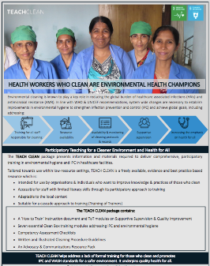
Lecciones aprendidas en la capacitación del personal de limpieza (en los países)
Se valora mucho el enfoque participativo
Inclusión de profesionales sanitarios que limpian o que supervisan al personal de limpieza 🡪 fomenta el respeto mutuo
Programar la capacitación puede ser una tarea ardua 🡪 debe adaptarse a los turnos de limpieza
Mucha rotación del personal de limpieza 🡪 hay que repetir la capacitación
Es fundamental que la disponibilidad de equipos y suministros no varíe
La supervisión de apoyo posterior a la capacitación –que engloba el uso cotidiano de recordatorios en forma de directrices ilustradas– resulta vital
El paquete TEACH CLEAN es fruto del trabajo de The Soapbox Collaborative y la Escuela de Higiene y Medicina Tropical de la Universidad de Londres. Pueden descargar una copia gratuita en: https://www.lshtm.ac.uk/research/centres/march-centre/soapbox-collaborative/teach-clean
Notes:
READ THE SLIDE
SAY:
the lessons identified here are based on the use of a participatory training package (called TEACH CLEAN) – details of the pack and a link are at the bottom of the slide.
The lessons here are from training that took place in Gambia, India, Myanmar &Tanzania.
The training approach that resulted in these lessons included: information for trainers and an outline of tools to be used to deliver comprehensive participatory training in basic IPC & environmental hygiene to all staff who clean in health care facilities.

Slide 15
Ejemplo de capacitación: ilustraciones de los procesos de limpieza de superficies
Se empieza por utilizar trapos limpios
Se cambia de trapo cuando ya no esté empapado
Se cambia de trapo al pasar a otra zona de atención a pacientes (en entorno de alto riesgo)
Hay que asegurarse de tener trapos suficientes para terminar la sesión de limpieza
¡Nunca se sumerge dos veces el mismo trapo en el producto de limpieza!
(Ilustración de Soapbox, 2018, “TEACH CLEAN”); enlace en la diapositiva anterior
Notes:
READ THE SLIDE
SAY:
SHOUT OUT ANSWERS TO THESE QUESTIONS (only take a few moments):
Do you know whether the training to describe and demonstrate the process of cleaning – visualized on this slide - is undertaken in the health care organizations you work in or with?
Do you think using illustrative guides and practical sessions would work in your settings, would you establish this if not already in place?

Slide 16
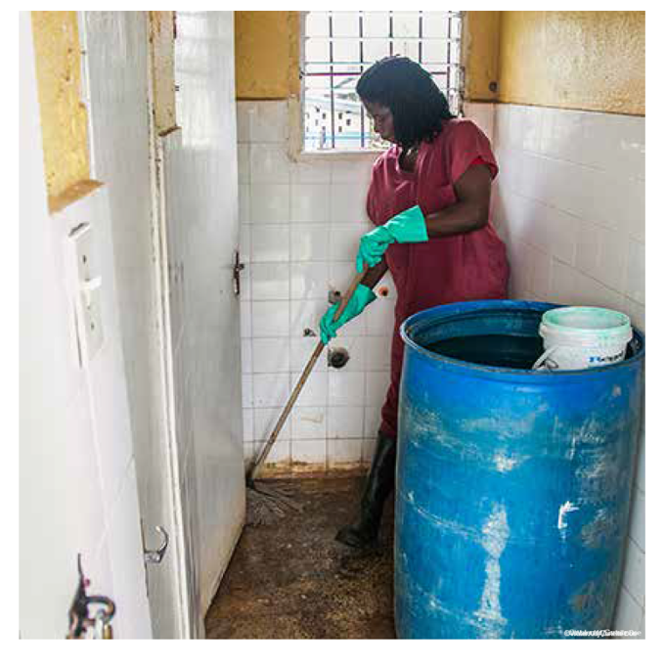
Capacitación y educación
Capacitación y educación y WASH FIT
Indicador relacionado con el WASH FIT que se evalúa:
Todo el personal con responsabilidades de limpieza ha recibido capacitación al respecto
Una limpiadora de un establecimiento de salud en Zambia
© WaterAid/Carielle Doe
Notes:
READ SLIDE
SAY: that again it is important to link what we are discussing for training and education of environmental cleaning with the indicators within the WASH FIT assessment tool

Slide 17
4a. Planificación de la limpieza
¿Qué se requiere para que la limpieza sea eficaz?
La planificación de la limpieza ha de establecer:
La frecuencia con la que se limpia
El método de limpieza:
Productos
Procesos (para todas las superficies)
Sobre quién recae la responsabilidad
Cronogramas en función del nivel de riesgo de contagio:
Se puede asignar un nivel de riesgo a una sala, pabellón o departamento en concreto
En casos de mayor riesgo, quizás se necesiten otros productos o procesos
* En el documento que se ha repartido encontrarán la sesión interactiva sobre el método de limpieza y su frecuencia
15 min.
Notes:
READ THE SLIDE
SAY:
Suggested cleaning schedules for patient care areas based on risk level, as well as how to calculate your own risk level, can be reviewed in detail in the CDC/ICAN Best Practices document, listed at the end of this module in the resources.
SAY:
look at the handout “Interactive session: Risk-assessment for determining environmental cleaning method and frequency”
work in groups to undertake the exercise, in total we have 15 mins so be prepared to give feedback after 10 mins

Slide 18
4b. Procedimientos de limpieza
¿Qué se requiere para que la limpieza sea eficaz?
Procedimientos operativos estándar (POE) que sinteticen paso a paso los procesos de limpieza y empleen el formato más oportuno (por ejemplo, una descripción con ilustraciones y otra en forma textual)
Todas las zonas –y también todos los tipos de zonas donde se atiende a pacientes– han de tener sus propios POE y recoger en ellos el orden en que deben seguirse los pasos
Suministros y equipos (definidos y de fácil acceso)
También equipos de protección personal (EPP) y suministros para la higiene de las manos a fin de garantizar la seguridad del personal que limpia (y que se trate con equidad a estos profesionales en el entorno sanitario)
Eliminación y retratamiento
Gestión de los desechos y la ropa y colada
Método de manipulación de suministros y equipos en condiciones de seguridad (por ejemplo, si se envían a limpiar o a desechar)
Notes:
READ THE SLIDE
SAY: this is really important for those who clean and to be well prepared at organizational level

Slide 19
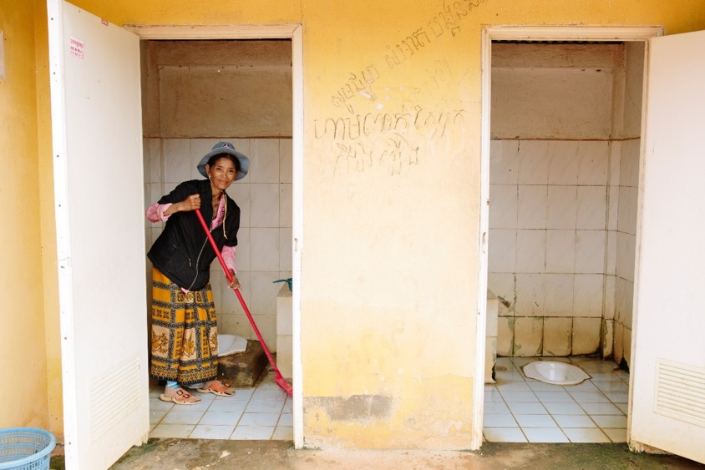
Programación y procedimientos
Programación y procedimientos y WASH FIT
Indicador relacionado con el WASH FIT que se evalúa:
Los retretes se limpian como mínimo una vez al día y el personal de limpieza firma un registro de la limpieza que está a la vista de todos
WaterAid/Tom Greenwood
Notes:
READ THE SLIDE
SAY: that participants can access the WASH FIT assessment tool to read where this indicator is featured

Slide 20
4c. Recordatorios puntuales
¿Qué se requiere para que la limpieza sea eficaz?
Registros visuales de la limpieza (como listas de verificación) creados para utilizarse a largo plazo en los sistemas hospitalarios y presentes en todos los pabellones (quizás se necesite un POE para ello)
Ayudan a cerciorarse de que la limpieza se lleva a cabo tal y como se especifica en las políticas del establecimiento y hacen las veces de aviso y mecanismo de rendición de cuentas y supervisión, además de brindar la oportunidad de hacer comentarios positivos para el personal de limpieza
Indican la ubicación (sala de maternidad, baños, etc.), la naturaleza de la sesión de limpieza (ordinaria o a fondo, por ejemplo), la fecha y el nombre o la firma del trabajador de la limpieza
Asignan la responsabilidad de las tareas teniendo en cuenta el nivel de alfabetización (en ubicaciones centrales o donde se lleva a cabo la limpieza, de modo que pueden contar diariamente con el apoyo seguro del personal de supervisión u otros trabajadores)
Notes:
READ THE SLIDE
SAY: are you using cleaning records and if you are, are they used as intended, do people forget to use them, do people think they help or not?
NOTE FOR TRAINER:
Take just a few moments to hear answers. If no one is using cleaning records say that these are often a useful tool if used properly

Slide 21
5. Seguimiento y observaciones*
¿Qué se requiere para que la limpieza sea eficaz?
Seguimiento ordinario
Puede hacerse de varias formas:
Métodos directos (observación, examen visual, etc.) e indirectos (señalización con gel fluorescente) para la eficacia de la limpieza
Siempre que sea posible, se optará por métodos objetivos (por ejemplo, cuantificar si sigue habiendo materia orgánica en una superficie después de limpiarla, lo que se denomina “sistemas de trifosfato de adenosina”) antes que subjetivos (examen visual de la higiene) para evaluar los resultados de la limpieza
Las observaciones directas son vitales para mejorar
Hay que valorar la labor del personal de forma oportuna
En el caso del asesoramiento, fundamenta las necesidades en materia de capacitación
También resulta útil presentar informes, un resumen y las tendencias con carácter mensual
Notes:
READ THE SLIDE
SAY: monitoring and feedback is important. However it is important to note that some of the technology referred to in the CDC/ICAN manual may not be routinely available (e.g. ATP systems) but other approaches can still be taken.

Slide 22
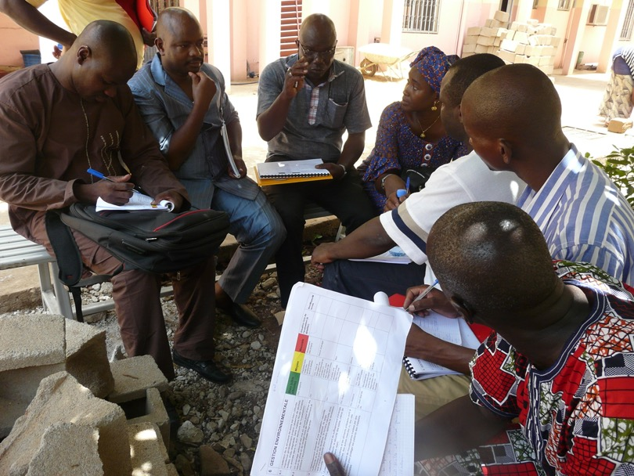
Seguimiento y observaciones
Seguimiento y observaciones y WASH FIT
Indicador relacionado con el WASH FIT que se evalúa:
Hay una ficha de registro de limpieza de las zonas de atención a pacientes, los pabellones generales o el establecimiento en su totalidad firmada cada día por el trabajador de la limpieza en cuestión
Un equipo de WASH comenta los resultados de una evaluación en Malí © OMS/Arabella Hayter
Notes:
READ THE SLIDE

Slide 23
6. Gestión de infraestructuras, suministros y productos
¿Qué se requiere para que la limpieza sea eficaz?
Cualidad | Orientaciones para la selección
Fácil de limpiar | Conviene evitar los artículos con componentes difíciles de limpiar (con hendiduras, por ejemplo) No debe instalarse una moqueta en las zonas de atención a pacientes Escojan materiales que sean resistentes a la limpieza reiterada
Fácil de mantener y reparar | Conviene evitar los materiales con tendencia a rajarse, arañarse o desconcharse; si llegara a suceder, hay que remendarlos o repararlos rápidamente Escojan materiales duraderos o fáciles de arreglar
Resistencia a la proliferación de microorganismos | Conviene evitar los materiales que atrapen la humedad (como la madera y la tela), puesto que fomentan la proliferación de microorganismos Opten por los metales y el plástico duro
No poroso | Conviene evitar los artículos con superficies porosas, como el algodón, la madera y el nailon En las zonas de atención a pacientes se recomienda evitar el uso de plásticos porosos tales como el polipropileno
Sin costuras | Conviene evitar los artículos con costuras En las zonas de atención a pacientes se recomienda evitar el uso de muebles tapizados
Es importante disponer de un espacio dedicado en el centro (“departamento de servicios de limpieza ambiental”)
Productos y suministros disponibles que cuenten con la aprobación del centro
Los sistemas de gestión de la adquisición de suministros tienen que:
Evitar que se agoten las existencias de suministros y equipos
Comprar muebles y equipos para pacientes que puedan limpiarse bien con facilidad
Notes:
READ THE SLIDE

Slide 24
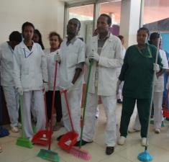
Gestión de infraestructuras, suministros y productos
Gestión de infraestructuras, suministros y productos y WASH FIT
Indicador relacionado con el WASH FIT que se evalúa:
Se dispone de materiales de limpieza adecuados, en buenas condiciones y en cantidad suficiente (por ejemplo, detergente, fregonas, cubos, etc.) para limpiar diversas zonas y superficies
Un equipo de limpieza en Etiopía
© OMS
Notes:
READ THE SLIDE

Slide 25
Gestión de infraestructuras, suministros y productos
¿Cuál es el producto más importante a la hora de limpiar? ¡El agua!
No debe dejarse abierto el grifo constantemente al limpiar (sobre todo en las zonas al aire libre)
Hay que llenar el cubo con el agua necesaria y solo utilizar el agua del cubo para limpiar
No tener que abrir y cerrar el grifo cada vez que hay que mojar el trapo ahorra agua
Hay que comprobar si algún grifo gotea
Al limpiar, debe comprobarse a menudo el estado de los grifos, etc.
Si alguno está averiado, hay que notificarlo y arreglarlo de inmediato para no desperdiciar agua
¿Sus compañeros de trabajo están concienciados sobre la importancia de ahorrar agua y los problemas climáticos conexos?
Los módulos sobre el clima y el agua ofrecen más información sobre este tema tan importante
Notes:
READ THE SLIDE
SAY:
water is often in short supply so increasing awareness of water conservation amongst those who clean is critical
Are those you work with aware of the issue of conserving water and the associated climate issues?
The Climate and Water modules provide more information on this important matter
NOTE FOR TRAINER:
Take must a few moments to hear any participant reponses

Slide 26
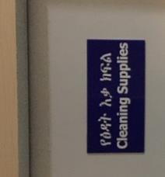
Productos: las mejores prácticas
Una lista exhaustiva de productos y proveedores autorizados por el establecimiento ha de redactarse e incluirse en las políticas del establecimiento
Hay que reducir al mínimo la cantidad de productos autorizados a fin de:
Simplificar el proceso de limpieza ambiental
Simplificar los requisitos de la capacitación del personal
Reducir las posibilidades de que se produzcan errores al prepararlos o utilizarlos
Contribuir a disminuir la cantidad de productos tóxicos que se emplean en el sistema de saneamiento y en el sistema ambiental en general
Hay que guardar los productos para evitar que estén a la vista y que se degraden
Preparación de productos; por ejemplo, las soluciones deben prepararse en condiciones de seguridad, de acuerdo con las instrucciones y en las zonas reservadas para ello (es preferible recurrir a soluciones ya preparadas o en dispensador automático)
Otros factores que deben tenerse en cuenta
Planes de contingencia
Cadena de suministro
Facilidad de uso
Seguridad
Eliminación en el medio ambiente
Notes:
READ THE SLIDE
SAY:
In some countries governments may have approved list of products
Do your facilities have an approved list of products and suppliers?

Slide 27
Productos de limpieza frente a desinfectantes
Los productos de limpieza son:
Líquidos, polvos, aerosoles o gránulos que eliminan componentes orgánicos (suciedad, fluidos corporales) de las superficies y disuelven la grasa y los aceites. Abarcan, entre otros, el jabón líquido, los limpiadores enzimáticos y los detergentes (los más habituales).
Los desinfectantes son:
compuestos químicos que neutralizan (es decir, matan) los microorganismos patógenos y demás microbios; y se clasifican en tres tipos según su composición química: de nivel alto, de nivel intermedio y de nivel bajo. Los desinfectantes solo se aplican a objetos inanimados.
Antes de usar un desinfectante hay que eliminar todos los componentes orgánicos (fluidos corporales) y la suciedad con un producto de limpieza
Notes:
READ THE SLIDE
SAY:
For most cleaning procedures: liquid soaps/neutral detergents (pH 6-8), easily soluble in warm and cold water, is best
Specialized cleaning products should be considered on a case-by-case basis (e.g., toilet cleaners, floor polishers, glass cleaners)
Combined detergent-disinfectants can be used (when disinfection is needed) for most cleaning procedures:
Separate cleaning and disinfection steps are needed in some situations (e.g., cleaning body fluid spills)
Most environmental cleaning (surfaces and non-critical patient care equipment) procedures are accomplished with low-level disinfection
There are some cases where mid-level disinfection is required
Disinfection: a chemical process for inactivating microorganisms on inanimate objects. Disinfection occurs after the cleaning step. Direction must be given as to when disinfectants should used, they should not be use routinely and are for specific contamination.
Low-level disinfection: inactivates most vegetative bacteria, some fungi, and some viruses, but does not kill more hardy viruses (e.g. non-enveloped), bacterial genus (e.g. mycobacteria), or bacterial spores
Mid-level disinfection: kills inactivate vegetative bacteria, including mycobacteria, most viruses, and most fungi, but might not kill bacterial spores
High-level disinfection: kills all microorganisms, with the exception of small numbers of bacterial spores (not used for environmental cleaning!)
Mid-level disinfection may be required for specific hospital outbreaks of environmentally hardy pathogens (for example Candida auris, norovirus).
Mid-level disinfection is also recommended for disinfecting after cleaning of blood or body fluid spills
Some products combine a cleaner with a disinfectant (combined detergent-disinfectants)

Slide 28
La seguridad, el entorno o el clima y la limpieza
Problema: Muchos de los detergentes y desinfectantes que se han venido utilizando contienen sustancias químicas tóxicas y persistentes que pueden provocar cáncer, problemas respiratorios e irritación de los ojos y la piel. Además, su fabricación, uso y eliminación contamina el medio ambiente.
Soluciones:
Planificar y programar la limpieza con la garantía de que se utilizan los métodos, productos y procesos adecuados con la debida frecuencia.
En lo que respecta a la adquisición de productos y materiales, utilizar el mínimo embalaje posible o que este sea sostenible desde el punto de vista ambiental también es un aspecto importante.
Notes:
READ THE SLIDE
SAY:
The number of products available in a facility is an important factor in minimising the risks to safety and environmental contamination
Health procurement entities and facility managers should purchase and use unscented, environmentally safe cleaning products, with minimal and/or environmentally sustainable packaging. Methodical hazard analysis of ingredients in cleaning and disinfectant products helps identify those that are safe and those that should be replaced with a substitute. Disinfectants with active ingredients based on alcohols, hydrogen peroxide and iodine compounds tend to have the least adverse impacts.

Slide 29
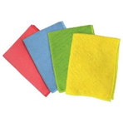
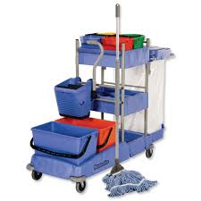
Resumen de suministros y equipos
Limpieza de superficies: pueden utilizarse trapos de algodón o microfibra.
Conviene establecer un código de colores, como:
utilizar un trapo de un color para limpiar y otro de un color distinto para desinfectar
utilizar un trapo de un color en los baños, otro de otro color en las zonas generales de atención a pacientes y un tercero para las zonas de aislamiento
Limpieza del suelo: pueden utilizarse fregonas o trapos para el suelo (de algodón o microfibra).
Dos o tres cubos de agua en función de la necesidad de desinfectar el suelo (siempre hay que tener un cubo con agua para el aclarado).
Los carritos de limpieza deben contener los productos suficientes como para que puedan terminarse las tareas de limpieza sin tener que volver a la zona de almacenamiento.
Notes:
READ THE SLIDE
Say:
Safety aspects also apply and should be accounted for in all facility SOPs, reminders, etc - such as PPE and wet floor signs
Other instruction is important including:
To separate clean and soiled items (e.g., cleaning cloths)
Never put personal items, food or beverages on the cart
Clean and disinfect cart at the end of the day
Never leave unattended, store in the dedicated area

Slide 30
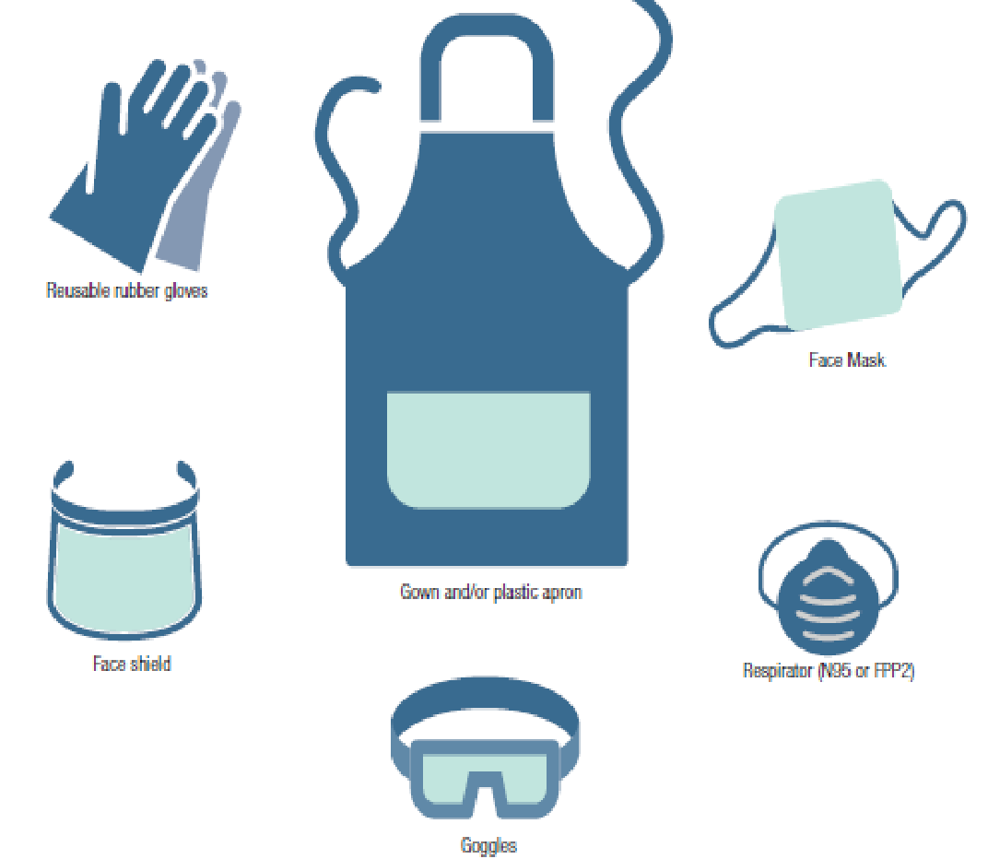
Equipos de protección personal (EPP) para limpiar
Tarea de limpieza | EPP obligatorio para el personal de limpieza
Limpieza ordinaria (precauciones habituales) | Ninguno (salvo que haya vertidos o riesgo de contaminación; véase más abajo)
Limpieza a fondo tras un alta (precauciones habituales) | Guantes de goma reutilizables
Sangre y fluidos corporales derramados, y zonas donde el riesgo de contaminación es muy alto (por ejemplo, al limpiar la cama de un paciente con incontinencia y los paritorios) | Uniforme o delantal de plástico Guantes de goma reutilizables Pantalla de protección facial o mascarilla quirúrgica y gafas protectoras (si hay riesgo de salpicadura o es un vertido de consideración)
Precauciones para evitar el contagio por gotículas (limpieza ordinaria y a fondo) | Uniforme o delantal de plástico Guantes de goma reutilizables Pantalla de protección facial o mascarilla quirúrgica y gafas protectoras
Precauciones por contacto (limpieza ordinaria y a fondo) | Uniforme o delantal de plástico Guantes de goma reutilizables
Precauciones para evitar el contagio por transmisión aérea (limpieza ordinaria y a fondo) | Mascarilla respiratoria (N95 o FFP2) con prueba de ajuste Guantes de goma reutilizables
Preparación de productos y soluciones desinfectantes | Según las indicaciones de la hoja informativa sobre la seguridad (instrucciones del fabricante) Si no hay hoja informativa sobre la seguridad, entonces: Guantes resistentes a sustancias químicas (por ejemplo, de nitrilo) Uniforme o delantal Pantalla de protección facial o mascarilla quirúrgica y gafas protectoras
5 min.
Notes:
ASK participants to focus on the images of PPE and to consider which of the items are needed for each of the cleaning tasks listed in the table
(Note – the answers are on the next slide for when the exercise by participants is complete)
SAY that hand hygiene at the right moments remains a constant and critical intervention to protect self and others whatever PPE is worn. This includes after removal of PPE.

Slide 31
Equipos de protección personal (EPP) para limpiar
Tarea de limpieza | EPP obligatorio para el personal de limpieza
Limpieza ordinaria (precauciones habituales) | Ninguno (salvo que haya vertidos o riesgo de contaminación; véase más abajo)
Limpieza a fondo tras un alta (precauciones habituales) | Guantes de goma reutilizables
Sangre y fluidos corporales derramados, y zonas donde el riesgo de contaminación es muy alto (por ejemplo, al limpiar la cama de un paciente con incontinencia y los paritorios) | Uniforme o delantal de plástico Guantes de goma reutilizables Pantalla de protección facial o mascarilla quirúrgica y gafas protectoras (si hay riesgo de salpicadura o es un vertido de consideración)
Precauciones para evitar el contagio por gotículas (limpieza ordinaria y a fondo) | Uniforme o delantal de plástico Guantes de goma reutilizables Pantalla de protección facial o mascarilla quirúrgica y gafas protectoras
Precauciones por contacto (limpieza ordinaria y a fondo) | Uniforme o delantal de plástico Guantes de goma reutilizables
Precauciones para evitar el contagio por transmisión aérea (limpieza ordinaria y a fondo) | Mascarilla respiratoria (N95 o FFP2) con prueba de ajuste Guantes de goma reutilizables
Preparación de productos y soluciones desinfectantes | Según las indicaciones de la hoja informativa sobre la seguridad (instrucciones del fabricante) Si no hay hoja informativa sobre la seguridad, entonces: Guantes resistentes a sustancias químicas (por ejemplo, de nitrilo) Uniforme o delantal Pantalla de protección facial o mascarilla quirúrgica y gafas protectoras
Siempre hay que mantener la higiene de las manos, también al quitarse el EPP
Notes:
This is included here for presenters to see the answers - present and read through this slide as a recap when the exercise on slide 29 is finished

Slide 32
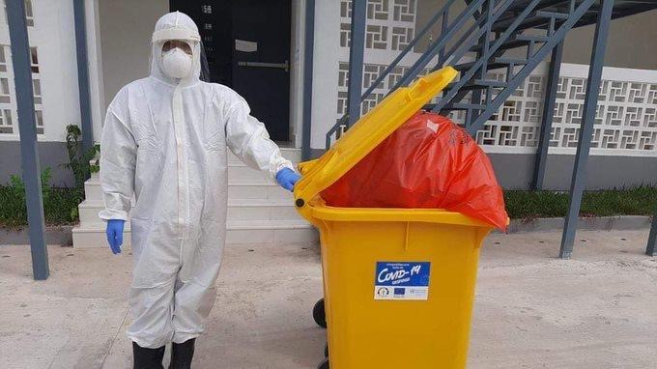
EPP para limpiar
EPP para limpiar y WASH FIT
Indicador relacionado con el WASH FIT que se evalúa:
El personal de limpieza dispone en todo momento de EPP adecuados y en cantidad suficiente
¡Atención!
Utilizar EPP sin necesidad tiene consecuencias para el medio ambiente
Notes:
READ THE SLIDE
SAY:
recommendations for cleaning in this module covers all circumstances - this module does not specifically over COVID but the measures apply. However, during outbreaks and with specific organisms of concern there may be new international or national guidance, and local policies will dictate any changes to cleaning practices.

Slide 33
Lecciones clave
Llevar a cabo la limpieza ambiental conforme a las mejores prácticas exige solidez en las estructuras organizativas, el liderazgo, la dotación de personal, las políticas, los procedimientos y el presupuesto
El personal de limpieza ambiental siempre ha de estar capacitado y recibir refuerzo positivo mediante el seguimiento y las observaciones
Es necesario preparar una planificación y procedimientos (POE) de limpieza ambiental para todas las zonas de atención a pacientes según el nivel de riesgo
El establecimiento ha de escoger y gestionar concienzudamente los productos de limpieza y los desinfectantes (reducir al mínimo la cantidad de tipos de productos que se utilizan)
También son fundamentales los registros de la limpieza y la disponibilidad constante de toda la gama de equipos y suministros de limpieza que protegen a quienes los utilizan (por ejemplo, EPP y productos de higiene de las manos)
Notes:
READ THE SLIDE, TAKE ANY LAST URGENT QUS IF TIME PERMITS BUT NOTE THE FURTHER READING IN THE RESOURCES LISTED IN THE NEXT SLIDES

Slide 34
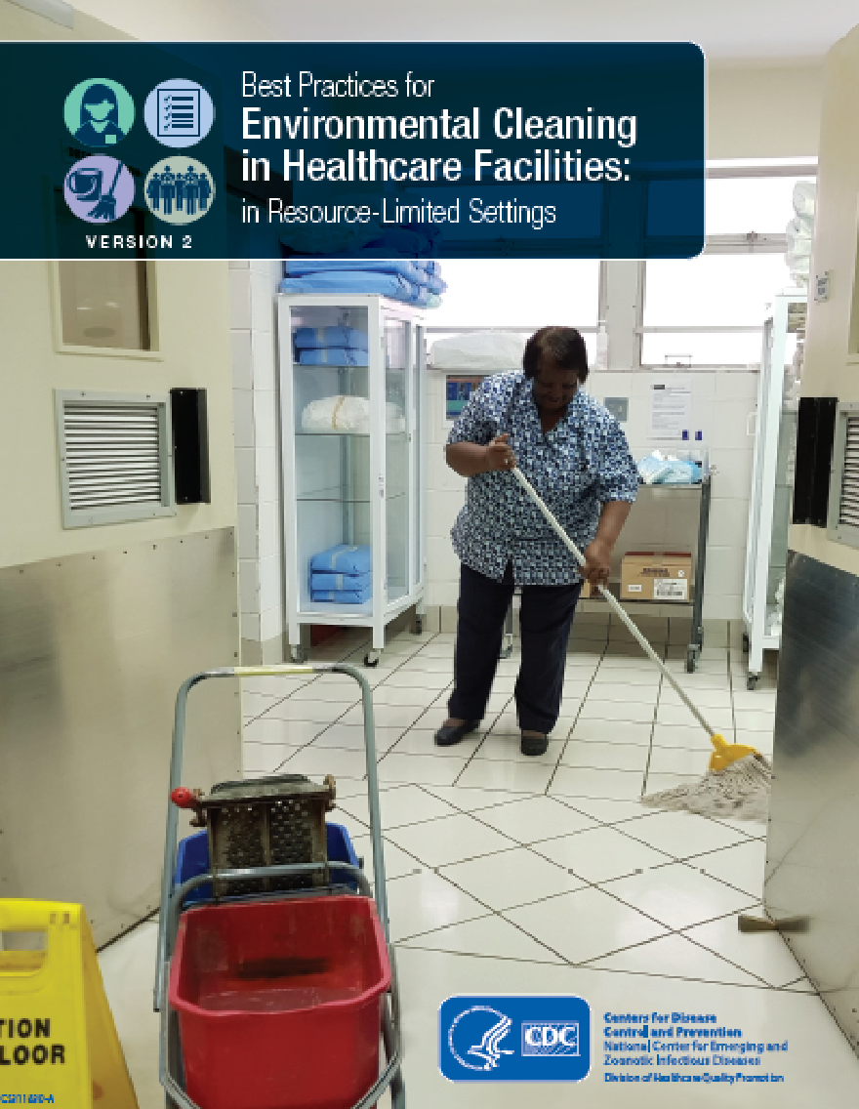
Recursos
CDC e ICAN (2019). Mejores prácticas de limpieza ambiental en centros de atención médica: en entornos con recursos limitados. Atlanta (G. A.): Departamento de Salud y Servicios Sociales de los Estados Unidos de América, CDC, 2019. Disponible en: Environmental Cleaning in Resource-Limited Settings | HAI | CDC
OMS (2019). Implementation manual to prevent and control the spread of carbapenem-resistant organisms at the national and health care facility level. OMS, 2019: https://apps.who.int/iris/bitstream/handle/10665/312226/WHO-UHC-SDS-2019.6-eng.pdf [98 páginas en formato PDF]
OMS y UNICEF (2020). Agua, saneamiento, higiene y gestión de desechos en relación con el SARS-CoV-2, el virus causante de la COVID-19. https://www.who.int/es/publications/i/item/WHO-2019-nCoV-IPC-WASH-2020.4
OMS (2008). Normas básicas de higiene del entorno en la atención sanitaria. https://apps.who.int/iris/handle/10665/246209
Escuela de Higiene y Medicina Tropical de la Universidad de Londres (2019). TEACH CLEAN. Disponible en: https://www.lshtm.ac.uk/research/centres/march-centre/soapbox-collaborative/teach-clean
Guía y herramienta de evaluación del WASH FIT. https://washinhcf.org/wash-fit
Lista completa de lecturas relacionadas disponible en:
https://washinhcf.org/resource/summary-of-all-who-and-related-resources-on-wash-in-hcf/
Notes:
Full list of relevant reading available at:
https://washinhcf.org/resource/summary-of-all-who-and-related-resources-on-wash-in-hcf/

